Slide 1

课题1 溶液的形成
第2课时

Slide 2
一、溶解时的吸热或放热现象
  活动与探究：
现有试管、烧杯、玻璃棒、温度计、固态的NaCl、NH4NO3、NaOH请你设计实验方案探究三种物质溶于水时是放出热量还是吸收热量。
你能设计出实验方案吗？

Slide 3
【实验方案】
分别取5g三种固体放入三只装有20ml水的烧杯,搅拌并用手感觉烧杯外壁的温度。
【实验现象】
水中加入的溶质 | NaCl | NH₄NO₃ | NaOH
溶液温度变化
无明显变化
温度降低
温度升高
【实验结论】
NH₄NO₃溶于水吸热温度降低，NaOH溶于水放热温度升高，NaCl溶于水温度不变。

Slide 4
讨论
浓硫酸、氢氧化钠固体溶于水温度会升高，氧化钙固体投入水中温度也会升高，两种情况有什么不同？
浓硫酸、氢氧化钠溶于水过程放热，温度升高
氧化钙与水发生化学反应放热,温度升高.

Slide 5
练习：
下列哪种物质溶于水制得的冰袋可用高烧病人降温（ ）
A．食盐 B.硝酸铵
C．蔗糖 D.生石灰
B

Slide 6
二、乳化现象：
实验9-4
1、在两支试管中各加入5ml水和几滴植物油，观察试管中的液体是否分层。
2、向其中一支试管中滴入4-5滴洗涤剂。用胶塞分别塞紧试管，振荡，观察现象
3、静置几分钟，再观察现象。把两支试管内的液体倒掉，并用水冲洗试管，比较这两支试管的内壁是否干净。

Slide 7
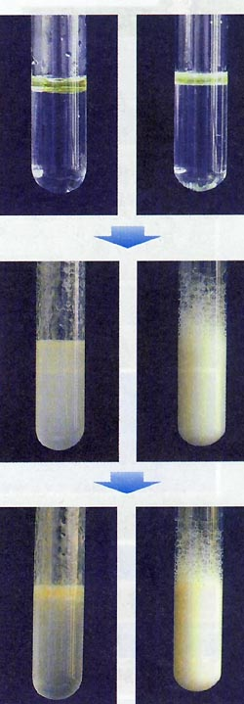
 | 现象 |  |  | 倒掉液体后试管是否干净
 | 振荡前 | 振荡后 | 静置后
水和植物油
水和植物油及洗涤剂
形成乳状
浑浊液体
分层
分层
不干净
形成乳状
浑浊液体
分层
不分层
较干净

Slide 8
二、乳化现象：
1、乳浊液：
(1)定义：
小液滴分散到液体里形成的混合物。
(2)特征：
不均一、不稳定，静置后会分层。
2、乳化：
例：洗涤剂洗涤油污
洗涤剂能使植物油在水中分散成无数细小的液滴，而不聚集成大的油珠，从而使油和水不再分层，所形成的乳浊液稳定增强。这种现象称为乳化。乳化后形成的细小液滴能随着水流动。

Slide 9
生活中常见的乳化现象有:
洗涤剂洗涤油污、用洗洁精洗碗、用洗发水洗头发、用洗面奶洗去皮肤上的油脂、用洗衣粉洗衣服。
常见的洗涤剂有：洗发水，洗衣粉，洗洁精
注意：洗涤剂具有乳化功能

Slide 10
讨论
工人师傅修完机器后，有时用加了洗衣粉的水洗洗去手上的油污，有时用汽油去手上的油污，试分析二者的原理是否相同。
不相同，前者是利用洗衣粉的乳化功能，后者是利用汽油溶解油污。

Slide 11
3、洗涤原理：
①乳化 如：洗涤剂洗涤油污
②溶解 如：汽油洗涤油污
③发生化学反应
如：用食醋清洗水壶的水垢，
肥皂（含碱性物质）去油污。

Slide 12
【资料卡】
溶液、乳浊液和悬浊液
悬浊液：
液体里悬浮着很多不溶于水的固体小颗粒，使液体呈现浑浊状态，这种液体叫做悬浊液。

Slide 13
堂堂清
1、下列关于溶液的说法正确的是（ ）
A．均一、稳定的液体就是溶液
B．溶液是均一、稳定的纯净物
C．溶液是均一、稳定的混合物
D．溶液都是无色透明的液体
C

Slide 14
2、下列洗涤方式应用乳化作用的是（ ）
A、用汽油除去衣服上的油污
B、用水洗去盘子中的水果渣
C、用盐酸清洗水壶的水垢
D、用洗洁精清洗餐具上的油污
D

Slide 15
3、下列属于溶液且溶质是化合物的是（ ）
A．冰水混合物 B．碘酒
C．液态氧气 D．澄清石灰水
D
4、将少量的氯化钠固体投入水中,形成的溶液中溶质是 ;
将少量氧化钙投入水中,形成无色透明的溶液中,溶质是 .
NaCl
Ca(OH)₂

Slide 16
5、将过量的锌粒投入稀盐酸中，充分反应后，过滤掉固体残渣，最终得到的溶液中溶质是________，溶剂是_______。
ZnCl₂
H₂O

Slide 17
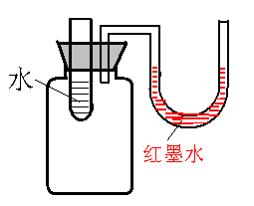
6、如图所示，向小试管中加入一定量的下列物质，
U形管液面右侧未发生改变，该物质是（ ）
U形管液面右侧升高，该物质是（ ）
U形管液面右侧降低，该物质是（ ）
A、浓硫酸 B、烧碱
C、生石灰 D、蔗糖
E、硝酸铵 F、氯化钠
DF
ABC
E

Slide 18
7、写出下列溶液溶质的化学式：
生理盐水：
澄清的石灰水：
稀盐酸：
医用酒精：
硫酸铜溶液：
NaCl
Ca(OH)₂
HCl
C₂H₅OH
CuSO₄

Slide 19
8、现在实验桌上摆放着6.5克锌粒和50克稀硫酸，让它们恰好完全反应，求
（1）稀硫酸中溶质的质量和溶剂的质量。
（2）反应后所得溶液的质量和溶剂的质量。
溶质：9.8g；溶剂40.2g
56.3g
40.2g

